Slide 1
第一章 概率
§1 引言
§2 样本空间
§3 概率测度
§4 概率计算:计数方法
§5 条件概率
(conditional probability)
§6 独立性

Slide 2
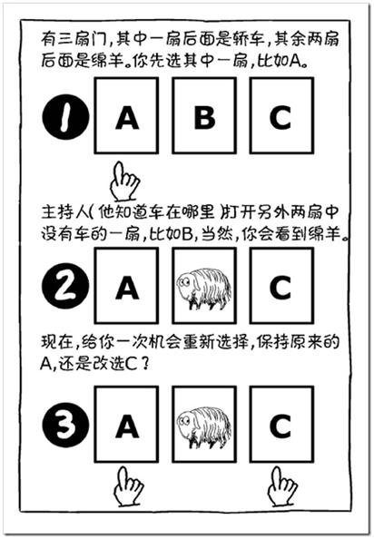
Monty Hall Problem
Monty Hall Problem源自美国电视娱乐节目，曾在全美引起了相当大的争论。最后以该节目主持人的名字将该问题命名为Monty Hall Problem。

Slide 3
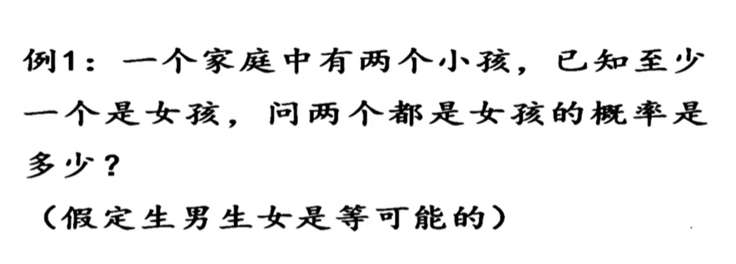

Slide 4
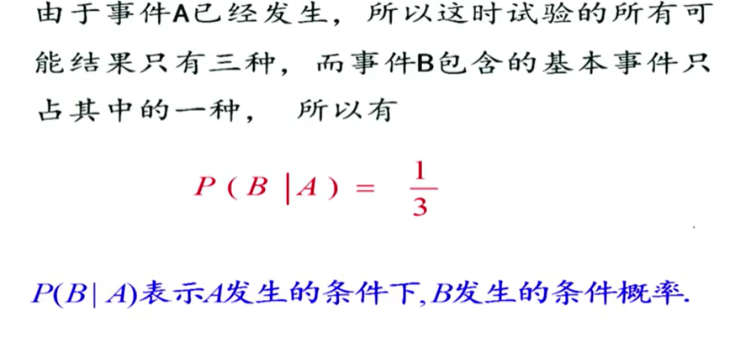

Slide 5
例（抽门票，续）在M个人抽N张门票的问题中，若某人第k个抽，但在此之前已知前k-1个均未抽到门票，问此时他抽到的概率是否有变化？
分析 设A：“第k个人抽到门票”
B：“前k-1个人均未抽到门票”
此时A发生的概率显然为
，即发生了变化.
直观分析：此时的概率应与P(B), P(AB)均有关：
此时A发生的概率已不是原来意义的概率，记为P(A|B).
而

Slide 6
(一)条件概率
定义
设 是两个事件，且 记
称为在事件 发生的条件下事件 发生的
条件概率.
注
①
当 时, 条件概率 毫无意义
②
条件概率 的直观理解：
发生带来的“信息”对 的“推断”的新认识
③
“ ” 不是一个事件.
④

Slide 7
条件概率 的基本性质：
设
有
P
(
.
|
B
)
非负性
对于任一事件 有
规范性
对于必然事件 有
设 是两两不相容事件列，则有
可列可加性
证
两两不相容
亦两两不相容

Slide 8
条件概率 的基本性质：
设
有
P
(
.
|
B
)
非负性
对于任一事件 有
规范性
对于必然事件 有
设 是两两不相容事件列，则有
可列可加性
问
这三条性质说明了一个什么问题？
条件概率也是一种概率
已发生，所以样本空间变为
分析
事件域
是 的事件域
对于事件 概率为

Slide 9
(二)乘法定律（公式）
由条件概率
推得
乘法公式
对称地有
乘法公式的意义？
例
第一个袋中有黑、白球各2只,第二个袋中有黑、白
球各 3 只. 先从第一个袋中任取一球放入第二个袋中,再从
第二个袋中任取一球. 求第一、二次均取到白球的概率.
解
记 第 次取到白球
. 则
由乘法公式求得
Notes:
先有蛋还是先有鸡？
注意例子中指的是P(A1A2)，而不是分别求P(A1)和P(A2)。

Slide 10
条件概率乘法公式的说明
在概率论发展初期，古典概型中的加法公式
①
及乘法公式
是概率论的两条基本定理，是概率论深入发展的起点
一般地,若
则
②
条件概率是定义的，但条件概率的值通常是根据实际问题中的具体意义确定的
③

Slide 11
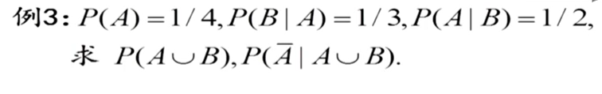

Slide 12
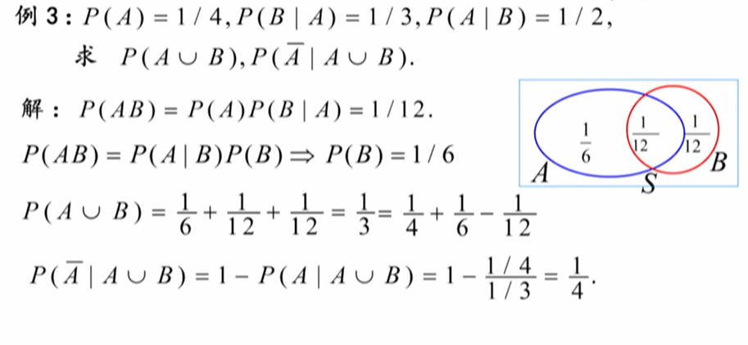

Slide 13
(三)全概率定律(公式)
问题
如何将一个复杂概率计算问题分解为简单概率计算之和？
样本空间的分划：
设 为样本空间, 若事件 满足：
①
两两不相容，即
②
则称 为样本空间 的一个
分划.
概率相当于“面积”
一般要求诸
P
(
B
)
>
0
i
(
A
)
等于这些
P
重叠“面积”之和
想法
将 的计算分解到
上计算然后求和.
P
(
A
)
B
B
B
1
,
2
,
......
,
n
问
怎样分解计算？

Slide 14
(三)全概率定律(公式)
问题
如何将一个复杂概率计算问题分解为简单概率计算之和？
样本空间的分划：
样本空间的分划：
设 为样本空间, 若事件 满足：
①
两两不相容，即
②
则称 为样本空间 的一个
分划.
对任何事件 有
全概率公式
(Law of Total Probability)

Slide 15
袋中有a 只红球 b 只白球, 先从袋中任取一球, 记下颜色后放回，同时向袋中放入同颜色的球 1 只, 然后再从袋中取出一球. 求第二次取到白球的概率.
例
解
记 第 次取到白球
如果加入 c 个同色球有什么结果？
第 次取到白球
第 次取到红球
则 是 的一个分划
，由全概率公式有
第二次取到白球的概率与第一次取到白球的概率相等，与前面放入什么颜色的球无关

Slide 16
有10个袋，其中甲袋二个,每袋中有红球、白球各2个;乙袋三个,每袋中有红球3个、白球2个;丙袋五个,每袋中有红球2个、白球3个. 从十个袋中任取一袋,再从袋中任取一球, 求取到白球的概率.
例
解
记 分别表示取到甲、乙、丙袋
取到白球
由全概率公式有
全概率公式是
概率的加权平均
从甲、乙、丙袋取到白球的概率
Notes:
混合起来再取，类似于辛普森悖论的问题了
所以要避免辛普森悖论的出现，应该考虑加权的处理

Slide 17
* 全概率公式可由以下框图表示：
设 P(B_{j})=p_{j}, P(A|B_{j})=q_{j}, j=1,2,…,n
易知：
P₁
B₁
q₁
Ώ
P₂
B₂
q₂
.
.
.
.
.
.
A
q_{n}
P_{n}
B_{n}

Slide 18
全概率公式应用：敏感问题调查
常常会发生被调查者拒绝回答或不真实回答的情况.
沃纳（Warner）于1965 年提出随机回答法.
思想:“愈少泄漏问题的答案实质, 愈能较好合作”.
比如为被调查者设定两个问题:
Q₁ : 你在期末考试中作弊了吗?
Q₂ : 你没在期末考试中作弊吗?
被调查者回答问题中的哪个完全由随机化的方法确定,
且只有被调查者本人知道他(她)回答的是哪一个问题.
Notes:
全概率公式可以应用到敏感性调查中. 所谓敏感性调查是指调查的内容中可能涉及到被调查者的高度机密或隐私( 比如, 在考试中是否作弊, 实际收入, 是否吸毒, 等等) , 因而常常会发生被调查者拒绝回答或不真实回答的情况. 所有估计人类的有关数据的传统方法是基于人们能诚实地回答问题这一假设。一般说来，只要问题不涉及使人难堪的敏感的话题，大部分人的回答是诚实的。但若问题具有敏感性，使人感到难堪，则有可能得不到答案。然而另一方面，掌握总体当中具有此类特征的人的比例，对于决策者又是很重要的。那么怎么办呢？
为此, 沃纳(Warner) 于1965年提出了一个随机化回答的方法, 可以消除被调查者的顾虑, 使之能够真实地回答.
这种方法基于一种思想，就是：“愈少泄漏问题的答案实质，愈能较好合作” 。
比如为被调查者设定两个问题:
Q₁ : 你在期末考试中作弊了吗?
Q₂ : 你没在期末考试中作弊吗?
被调查者回答问题中的哪个完全由随机化的方法确定, 且只有被调查者本人知道他(她)回答的是哪一个问题. 而被调查者只需要就问题回答“是”或“不是”即可，这样，别人并不知道他是针对哪个问题来回答的。
（随机回答法给出了一种使被问人放心的方法。虽然访问者能估计回答“是”或特定类型的人数，但访问者并不知道被问者所回答的内容。
Warner建议，为了加强合作，可用另一种方法——随机回答法。这种方法基于“愈少泄漏问题的答案实质，愈能较好合作”的思想。被问者的答案仅仅提供概率意义下的信息，通过这些信息完成调查。Warner用这种方法对总体的比例作了估计。）

Slide 19
全概率公式应用：敏感问题调查
假设
A₁ : 抽中：你在期末考试中作弊了吗?
A₂ : 抽中：你没在期末考试中作弊吗?
不妨令
B₁ : 回答为“是”
B₂ : 回答为“不是”
随机装置
被调查者在期末考试中作弊的概率
设被调查的人数为n，其中回答“是”的人数为m
则某校在期末考试中作弊人数比例的近似值
一般地，如果 ，则
讨论？
Notes:
关于q的讨论：
被问者不要求直接回答他是否作了弊，要求回答的信息少于绝对信息，要求回答的多少取决于随机装置里的q值。 q＝1/2时，由于r没有意义，方法没有定义，也就给不出信息；而 q＝1或 q＝0时，给出的是完整的信息，等价于直接询问。对于介于1/2和1（或1和1/2）间的q值，人们提供了他“是否作弊”的有用的、但非绝对的信息。
（这个问题的小结）
这其实是一个统计问题，是参数的估计问题。但其中的一个关键点是用全概率公式。（因此，可以在这里，不强调统计的无偏性等性质，而只强调我们这节课的重点：全概率公式的应用。）这个例子可以看做是全概率公式在统计中的应用。
计算方法：
p=P(B1|A1)=P(B2|A2)
由全概率公式： P(B1)=P(B1|A1)P(A1)+P(B1|A2)P(A2)=(2/3)*p+(1/3)(1-p)，故而 解出 p=3P(B1)-1.
注明：有同学问到为什么p不可以写成P(A1B1)+P(A2B2)？实际上，如果承认p=P(B1|A1)=P(B2|A2)，那么二者是等价的
因为P(A1B1)+P(A2B2)=P(B1|A1)P(A1)+P(B2|A2)P(A2)=p*P(A1)+p*P(A2)=p，所以是一样的
注明：换一种方式讲，就基本没有问题，不再有人提出疑问：先写出P(B1)的全概率公式，然后再利用P(B1|A1)=p，P(B1|A2)=1-p，代入进去算，就可以了；而如果先给出p=P(B1|A1)=P(B2|A2)，就很容易会遭到上面的质疑

Slide 20
(四)Bayes公式
设 为样本空间 的一个分划，且
则由乘法公式有
由全概率公式有
Bayes公式
Notes:
Bayes的读法，“y”本身不发音

Slide 21
某工厂的一、二、三车间都生产同一产品,产量分
例
别占总产量的 三个车间的次品率分别为
现从汇总起来的产品中任取一个，经检查是次品, 判断
该次品是哪个车间生产的可能性较大？
解
记 取到次品
取到的产品是 车间生产的
由全概率公式有
由 Bayes 公式有
Bayes 推断
可见该次品是第二车间生产的可能性较大.
Notes:
这个问题与前面取球的那个，是不是有矛盾？要注意语言表述的方式
最好是把这个例子换掉，改成：
有10个袋，其中甲袋二个,每袋中有红球、白球各2个;乙袋三个,每袋中有红球3个、白球2个;丙袋五个,每袋中有红球2个、白球3个. 从十个袋中任取一袋,再从袋中任取一球, 发现是白球，问这个球来自于哪一类袋子的可能性较大？

Slide 22
Bayes
公式的实际意义
假定 为导致试验结果的
“原因”
称
为
先验概率
若试验产生事件 , 则要探讨事件发生的“原因”
称 为
后验概率
,称 为
原因概率
①
后验概率可以通过 Bayes 公式进行计算
Bayes 方法广泛应用于网络、分类、诊断、估计、检验、判别、推理等方面
②
Notes:
http://www.ganecheng.tech/blog/53219332.html

Slide 23
实例：
计算机自动辅助诊断系统
假定 为各种“疾病”.
应用统计方法确定先验概率:
应用医学知识确定原因概率:
对人进行观察与检查, 可以确定某个指标 如体温、脉搏、血液中转氨酶含量等.
应用 Bayes 公式, 计算机可计算出后验概率
对应于较大 的“疾病” 可提供给医生作进一步的临床诊断.

Slide 24
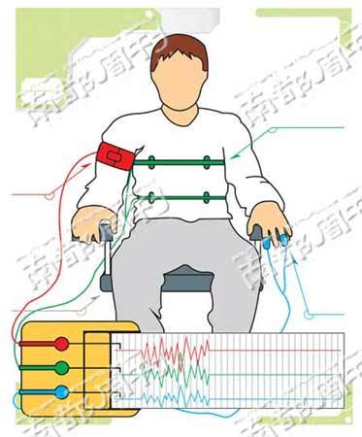
(测谎试验)
例
+ / -: 测谎仪显示受测者撒谎/未撒谎
T / L: 受测者说的是真话/假话
已知
,又设人群中
现在若有一人在测谎中显示“+”性，问测谎仪出错的概率是多少？
解
由 Bayes 公式,此人说真话的概率为
可见，在大量群体中使用测谎仪有一定程度的危险性
Notes:
因此，在检查大部分无辜的群众时，测谎仪的“+”信号会有94%的出错率。测谎结果下的嫌疑犯事实上大部分是无罪的。这个例子说明了在大量群体中使用测谎仪有一定程度的危险性。

Slide 25
用某种诊断法诊断癌症,记
例
判断被检验者患有癌症
被检验者患有癌症
已知
,又设人群中
现在若有一人被诊断患有癌症，问此人真正患有癌症的可能性有多大？
解
由 Bayes 公式,此人真正患有癌症的概率为
可见，虽然检验法相当可靠，但被诊断患有癌症而真正患有癌症的可能性并不大
Notes:
与前一个例子类似
注意：不要给Bayes公式的应用造成负面印象，Bayes公式本身是很有用的，而这些是用Bayes公式时候应该注意的
事实上，比较P(C)和P(C|A)，0.0038还是比0.0004大了差不多一个数量级，所以效果还是显著的

Slide 26
例：一单位有甲、乙两人，已知甲近期出差的概率为80%，
若甲出差，则乙出差的概率为20%；若甲不出差，
则乙出差的概率为90%。(1)求近期乙出差的概率；
(2)若已知乙近期出差在外，求甲出差的概率。
解：设A={甲出差}，B={乙出差}
全概率公式
Bayes公式

Slide 27
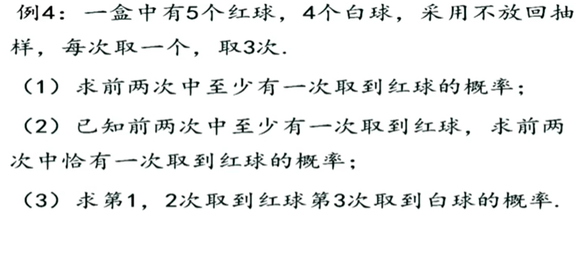

Slide 28
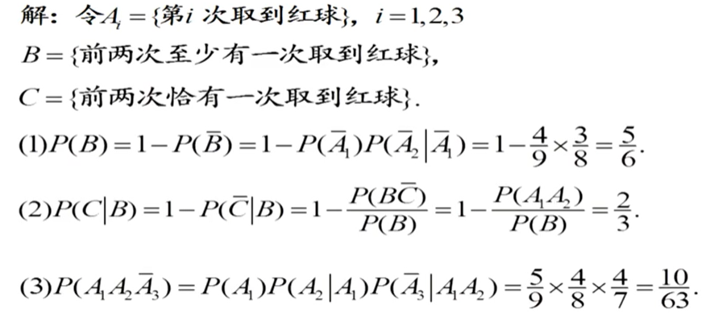

Slide 29
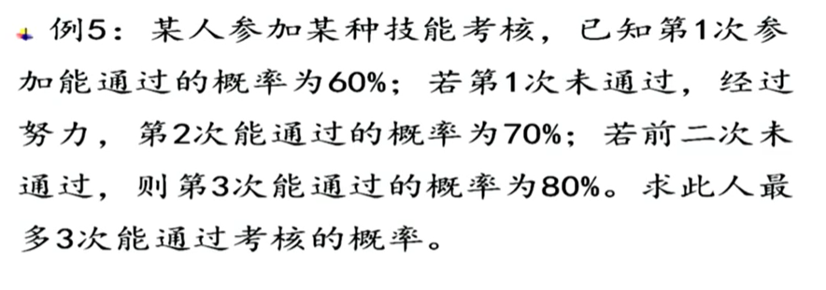

Slide 30
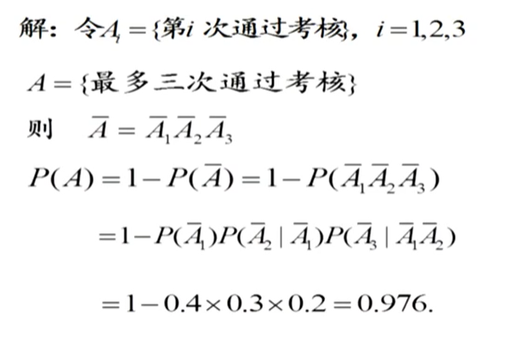

Slide 31
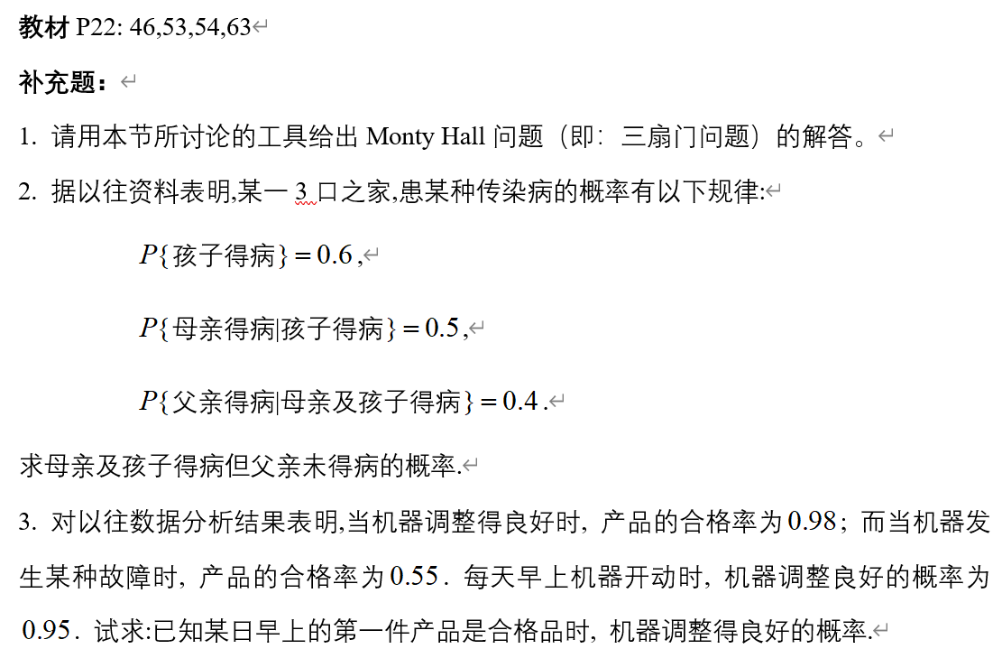
作业：

